Slide 1


Využití ICT pro rozvoj klíčových kompetencí
CZ.1.07/1.5.00/34.0448
Střední odborná škola elektrotechnická, Centrum odborné přípravy
Zvolenovská 537, Hluboká nad Vltavou

Slide 2
Číslo projektu | CZ.1.07/1.5.00/34.0448
Číslo materiálu | ICT – SZ – 1_14 Obchodní společnosti
Název školy | Střední odborná škola elektrotechnická, Centrum odborné přípravy, Zvolenovská 537, Hluboká nad Vltavou
Autor | Mgr. Milena Luxíková
Tématický celek | Podnikání podle obchodního zákoníku
Ročník | 1. – 4. ročník SOŠ
Datum tvorby | Listopad 2012
Anotace | Prezentace s výkladem
Metodický pokyn | Učební materiál pro seznámení se základními znaky obchodních společností. Po výkladu se doporučuje pracovat se stejnojmenným pracovním listem.
Pokud není uvedeno jinak, uvedený materiál je z vlastních zdrojů autora
Zpět

Slide 3
OBCHODNÍ SPOLEČNOSTI
Notes:
Tuto šablonu lze použít jako počáteční soubor pro prezentaci výukových materiálů při práci ve skupině.
Oddíly
Po kliknutí na snímek pravým tlačítkem myši lze přidat oddíly. Oddíly mohou pomoci uspořádat snímky nebo usnadnit spolupráci mezi více autory.
Poznámky
Oddíl Poznámky použijte k zadání poznámek k doručení nebo dalších podrobností pro posluchače. Tyto poznámky lze zobrazit během prezentace.
Vezměte v úvahu velikost písma (důležité pro usnadnění, viditelnost, pořízení videozáznamu a online provoz).
Sladěné barvy
Věnujte zvláštní pozornost obrázkům, grafům a textovým polím.
Zvažte, zda účastníci budou tisknout černobíle nebo ve stupních šedé. Provedením zkušebního tisku ověřte, zda barvy fungují správně při vytištění černobíle i ve stupních šedé.
Obrázky, tabulky a grafy
Vsaďte na jednoduchost: pokud je to možné, použijte konzistentní a nerušivé styly a barvy.
Označte popisky všechny grafy a tabulky.

Slide 4

Založení
Nová práce
podpisem společenské smlouvy před notářem
S notářským zápisem požádají budoucí společníci o vydání živnostenského oprávnění pro právnickou osobu.
Notes:
Toto je další možnost. pro snímky s přehledem využívající přechody.

Slide 5
Vznik
dnem zápisu do obchodního rejstříku
Vzniká povinnost platit daně,
sociální a zdravotní pojištění.

Slide 6

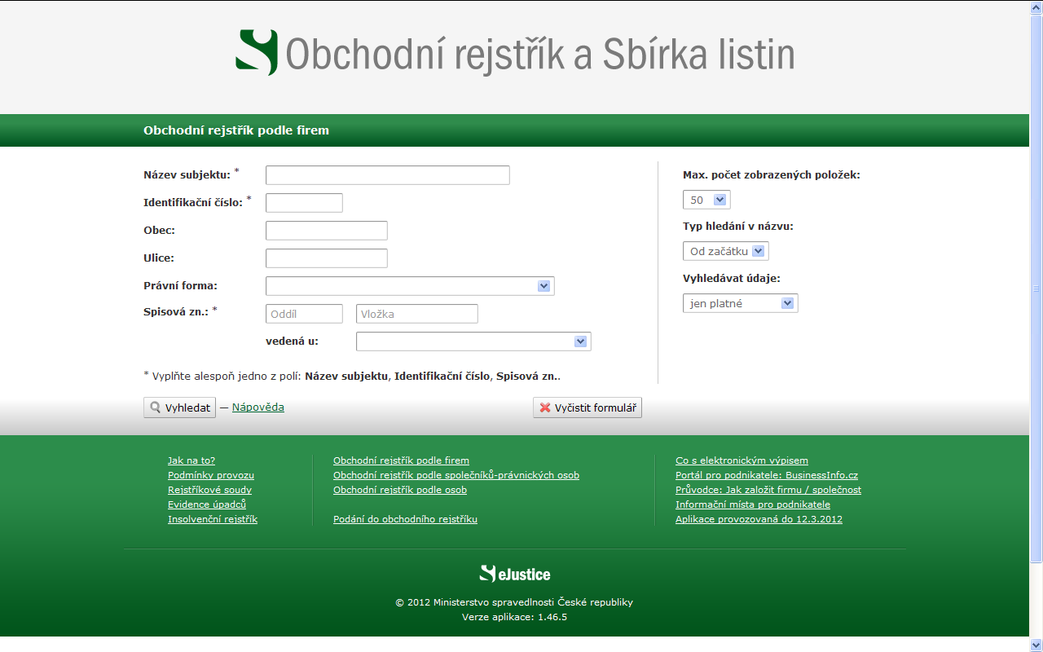
Obchodní rejstřík
veřejný seznam, do kterého se za
poplatek zapisují údaje o
podnikatelském subjektu
https://or.justice.cz/ias/ui/rejstrik-rozsirene

Slide 7
zapsané údaje:
název
právní forma
identifikační číslo
sídlo firmy
předmět podnikání
statutární orgán
způsob jednání
společníci
základní jmění
Nové prostředí

Slide 8
Kdo je zapsán v obchodním rejstříku, musí vést
podvojné účetnictví.
Noví kolegové
Obchodní rejstřík je každému přístupný,
každý může nahlížet, pořizovat kopie a výpisy.
http://www.justice.cz/

Slide 9

Vítejte

Slide 10
ručení
vklad
řízení
rozdělování zisku
Znaky obchodních společností
Notes:
Pro každé z témat použijte záhlaví oddílu, aby zde byl pro posluchače jasný přechod.

Slide 11
Ručení
povinnost společníků hradit závazky, když společnost nebude schopna platit a odvádět daně
vkladem = ručení omezené
osobním majetkem = ručení neomezené
Nová práce
Vklad
Společníci vkládají majetek, který tvoří základní kapitál.
Notes:
Toto je další možnost. pro snímky s přehledem využívající přechody.

Slide 12
Řízení
rozhodují majitelé
1x za rok se koná valná hromada
- určují statutární orgán
Rozdělování zisku
dáno obchodním zákoníkem
a společenskou smlouvou

Slide 13
společnost s ručením omezeným
akciová společnost
veřejná obchodní společnost
komanditní společnost
Typy obchodních společností
Notes:
Pro každé z témat použijte záhlaví oddílu, aby zde byl pro posluchače jasný přechod.

Slide 14
Společnost s ručením omezeným (s.r.o., spol. s r.o.)
1 – 50 společníků
minimální kapitál 200 tis Kč
minimální výše vkladu na společníka 20 tis. Kč
Návrh na zápis do OR musí být podán nejpozději
3 měsíce od založení.
https://or.justice.cz/ias/ui/rejstrik-rozsirene

Slide 15
Akciová společnost (a.s)
Kapitál je rozdělen na stejné podíly – akcie.
Prodávají se na kapitálových trzích.
Akcionář získává část hodnoty společnosti,
dividendy a hlas na valné hromadě.
Základní kapitál minimálně 2 mil Kč.
Ve stanovách se uvádí předmět podnikání,
výše kapitálu, splácení akcií.
Nové prostředí

Slide 16
Veřejná obchodní společnost (v.o.s.)
minimálně 2 osoby
ručení celým majetkem společně a nerozdílně
založení společenskou smlouvou
Noví kolegové

Slide 17
Komanditní společnost (k.s.)
založení společenskou smlouvou
2 typy společníků
komandisté - vklad min. 5 tis Kč
- nesmí zasahovat do vedení
- jen hospodaření
- smrtí společníka se k.s. neruší
komplementáři - ručí majetkem
- jsou statutárním orgánem
- vedou společnost
- smrtí společníka se k.s. ruší
Vítejte

Slide 18
Seznam literatury a pramenů
Materiály jsou určeny pro bezplatné používání pro potřeby výuky a vzdělávání na všech typech škol a školských zařízení. Jakékoliv další využití podléhá autorskému zákonu.
Použité zdroje:
Objekty a obrázky použité k vytvoření prezentace jsou součástí knihovny Microsoft office.
http://portal.justice.cz
http://cs.wikipedia.org/wiki/Akciová_společnost
http://cs.wikipedia.org/wiki/Společnost_s_ručením_omezeným
http://cs.wikipedia.org/wiki/Komanditní_společnost
http://cs.wikipedia.org/wiki/Veřejná_obchodní_společnost
Zpět

